Slide 1
Program for administrativ forbedring og digitalisering
Søknad om porteføljemidler 2020

Slide 2
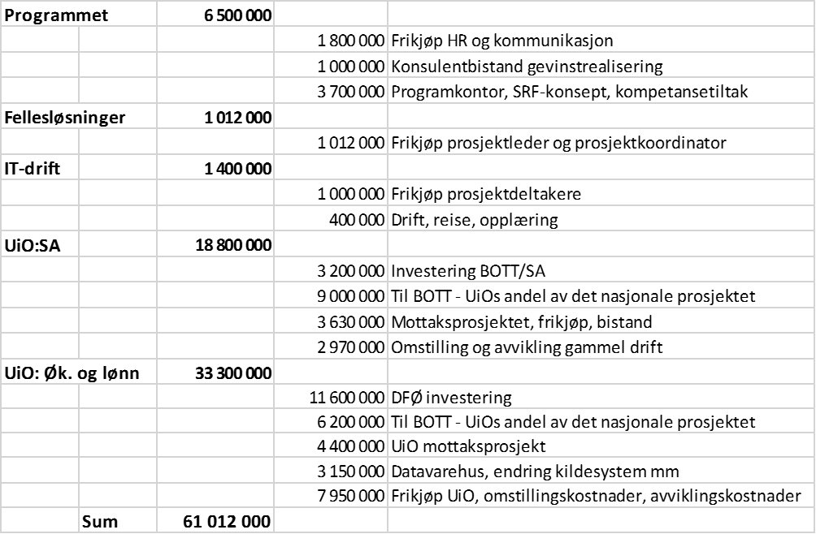
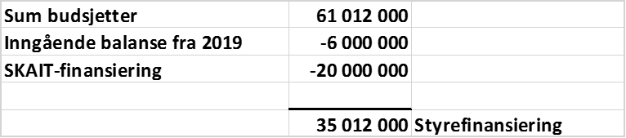
Hva sa vi 24.06.2019?

Slide 3

EL: Program for administrativ forbedring- og digitalisering
Søkt om 20 000 000,-
Internprosjekter:
  000314 Saksbehandling og arkiv
  000315 Økonomi og lønn
  000316 Fellesløsninger
  000317 Programkontor
  000318 IT-drift
Konklusjon: Anbefales
Rammeverk/Veikart |  | Vurdering søknaden
Adm IT | Ja | Behov/mål | Godt
Nivå | N/A | Brukerperspektiv | N/A
Fase | Initiering | Kost/nytte | God
I Veikart? | Ja | Prosjektplan | God
Forprosjekt? | Nei | Budsjett, ink egeninnsats | God
 | - | Konsekvens for forvaltning | Ikke avklart

Slide 4
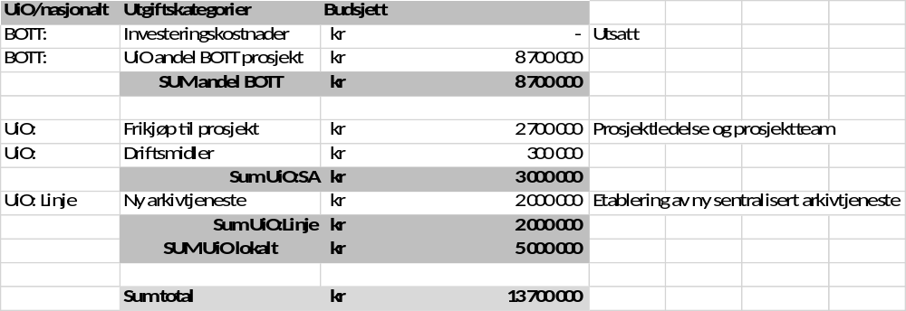
Budsjett: Saksbehandling og arkiv

Slide 5
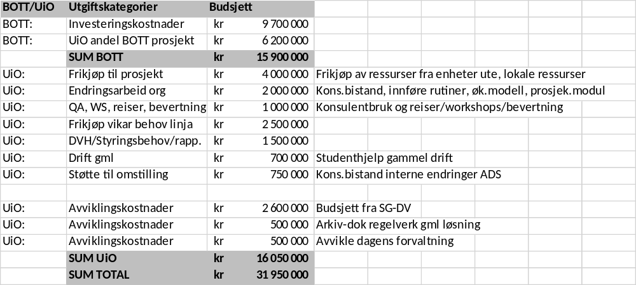
Budsjett: Økonomi og lønn

Slide 6
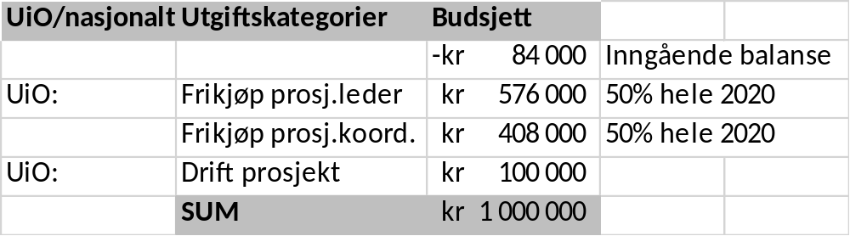
Fellesløsninger

Slide 7
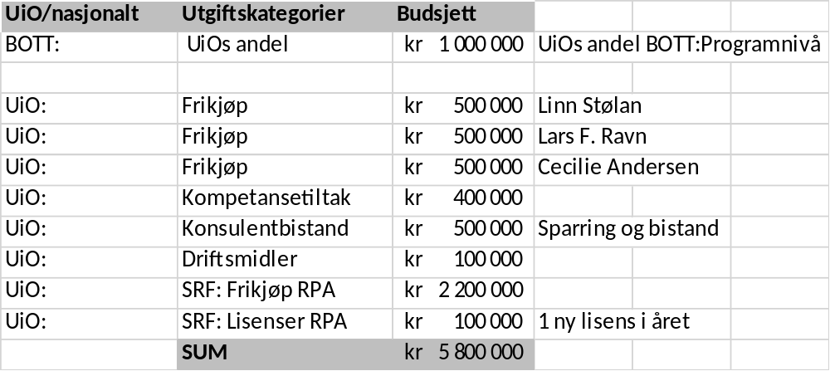
Programkontoret

Slide 8
Reserve
På grunn av stor usikkerhet i tre av prosjektene anbefaler programleder at det settes av en reserve på 4 100 000,-
Beløpet er beregnet ut fra budsjettinnspillene og en prognose på ubrukte midler ved utgangen av 2019
Reserven skal sikre midler for 2021

Slide 9
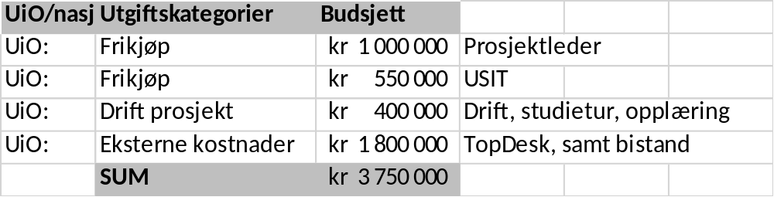
IT-drift

Slide 10
Totalbudsjett Programmet
Totalt behov = 56 200 000,- + reserve
000314 Saksbehandling og arkiv
  13 700 000,-
000315 Økonomi og lønn
  31 950 000,-
000316 Fellesløsninger
  1 000 000,-
000317 Programkontor
  5 800 000,-
000318 IT-drift
  3 750 000,-

Slide 11
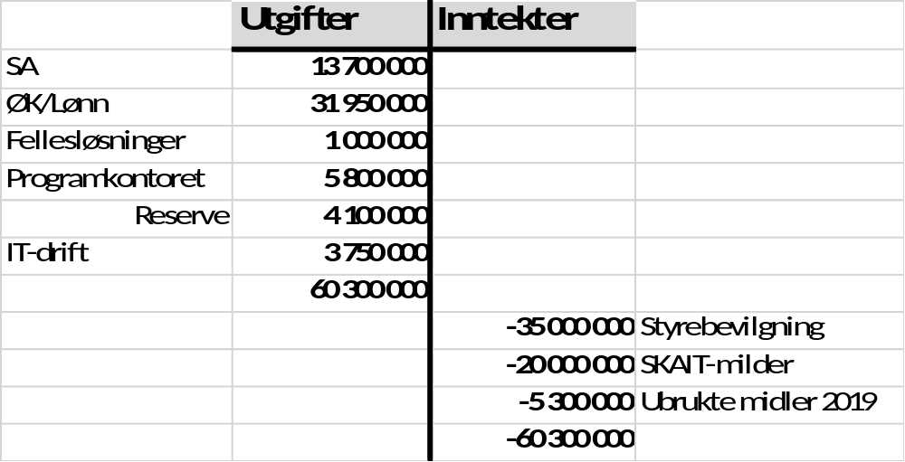
Programmets finansiering 2020

